Slide 1
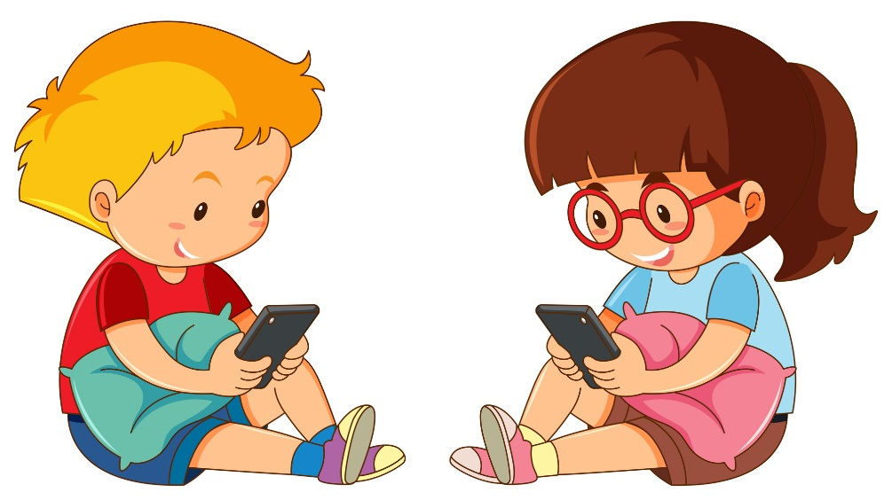
Баланың смартфонға тәуелділігін қалай жоюға болады?
Қараша 2024 жыл. Тәрбиеші Ходжа-Ахметова К.Е

Slide 2
Ұялы телефонға тәуелділік - бұл баланың ұялы телефонды тым көп және ұзақ уақыт бойы қолдануы. Мұндай жағдай баланың өміріне және күнделікті іс-әрекеттеріне кедергі келтіруі мүмкін.
Смартфонға тәуелділіктің басты негізгі себептері: Негізгі және ең көп тараған себептердің бірі – ол ата-ананың өзінің балаға телефонды беруі. Мұндай жағдайды әсіресе екі жасқа дейінгі балалардың ата-анасы жасайды. Себебі ол жастағы балалар әлеуметтік желіні білмейді, оларға бар болғаны түрлі видеолар мен ойындар қойып бере салады. Ал видео мен ойын баланы өзіне тартып, баурап алатын бірден-бір дүние. Баланың тұйықтығы мен достарының аздығы. Бала үшін барлық жаңа нәрсе қызықты. Үлкендерге еліктеу, себебі олардың барлығында жеке-жеке смартфон бар. Ата-ананың назары, көңіл бөлудің жетіспеуі мүмкін. Оның орнын әлеуметтік желідегі қарым-қатынаспен толтырғысы келеді. Ата-ана әлеуметтік желіде отыруға немесе телефонмен ойнауға рұқсат береді. Есейіп қалған балалар қатарластарынан қалғысы келмей, телефонсыз жүруді, әлеуметтік желіде белсенді болмағанын ұят санауы мүмкін. Отбасындағы келеңсіз, жүйкеге тиетін жайттардың көп болуы.

Slide 3

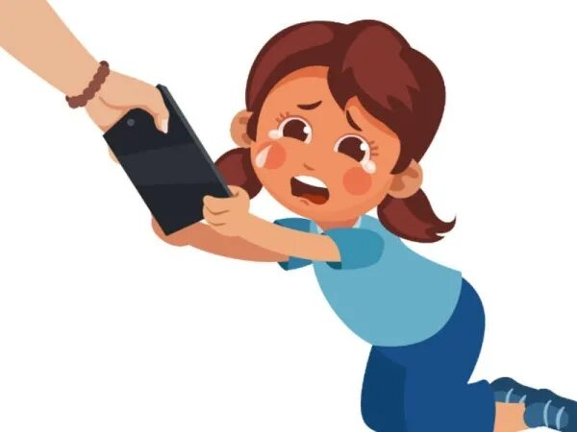
Мектеп жасына дейінгі балаларда смартфонға тәуелділігін олармен жете араласу, түрлі ойындар ойнау, әңгімелесу және де бала өміріне қызықты деп танылған іс-әрекеттерді ата-анамен бірлесе отырып қолдану арқылы баланың смартфонға қызығушылығын бірден емес кезең-кезеңімен жойса үлкен нәтижеге қол жеткізуге болады. Мәселен қарапайым сөзбен айтар болсақ бала үйде телефонды көп қарайтын болса бірден телефонды тартып алмай оның көру уақытын бірте-бірте қысқартып отыру керек. Баланың телефон ішіндегі ойынын баламен қарым қатынас жасау арқылы алмастыруға болады. Баламен қимылды, дидактикалық, сюжетті-рөлді т.б ойындарды бірлесіп, баламен қарым-қатынас жасай отырып ойнаса баланың телефонға тәуелділігін бірте-бірте жоюға болады. Себебі бала ата-ананың айнасы. Ата-ана балаға қандай боп көрінсе бала тура сондай болуға тырысып бағады. Смартфонның бала психологиясына, физиологиясына, шығармашылығына, коммуникативтік байланысына кері әсерін барын ұмытпаған жөн.

